Slide 1
COMPANHIA DE DESENVOLVIMENTO DOS VALES DO SÃO FRANCISCO E DO PARNAÍBA CODEVASF/1ª SUPERINTENDÊNCIA REGIONAL
JEQUITAÍ
IMPORTÂNCIA AMBIENTAL E
ECONÔMICA
XXXV PLENÁRIA ORDINÁRIA DO CBHSF

Slide 2
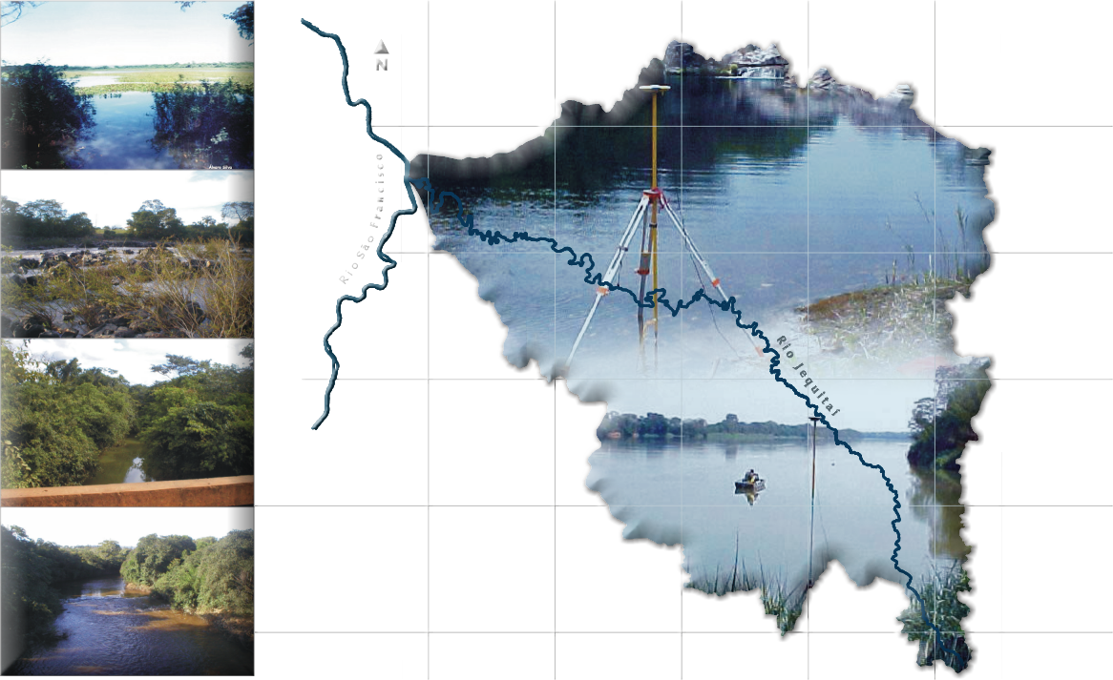
PROJETO JEQUITAÍ

Slide 3
Finalidades do Empreendimento
Usos Múltiplos e Racionais da Água
Desenvolvimento da Região
Irrigação de 35.000 ha no Vale do Jequitaí
Revitalização da Bacia do Rio São Francisco
Regularização de Vazões do Rio Jequitaí
Controle de Cheias
Geração de Energia Elétrica
Potencial para Abastecimento Público, Ecoturismo, Recreação e Lazer, Piscicultura e Outros Usos
PROJETO JEQUITAÍ

Slide 4
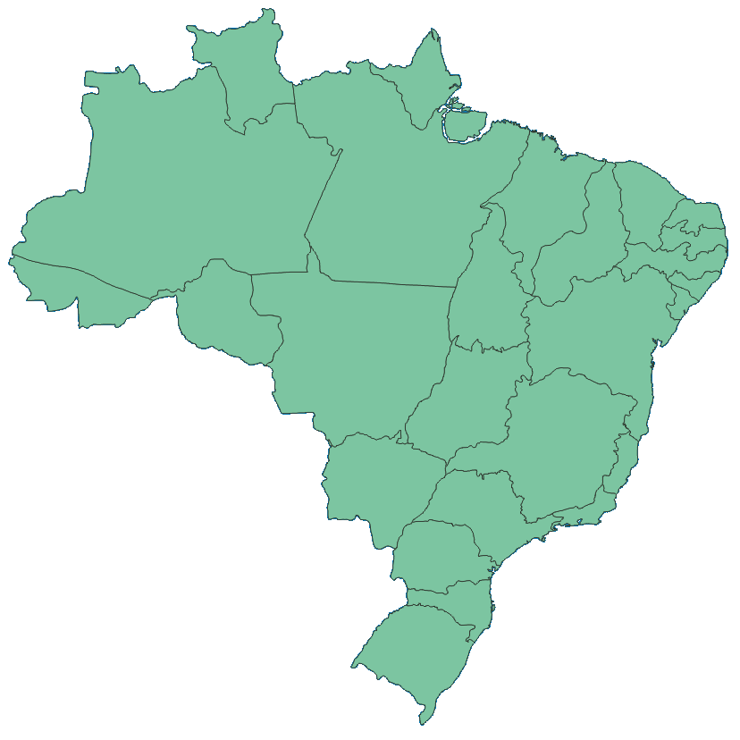
Localização do Empreendimento
PROJETO JEQUITAÍ

Slide 5
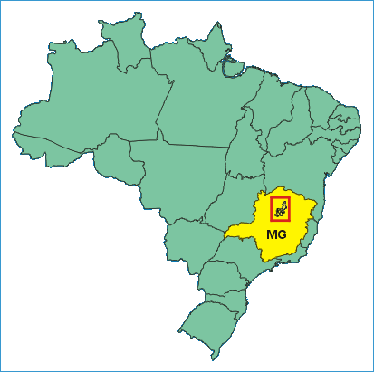
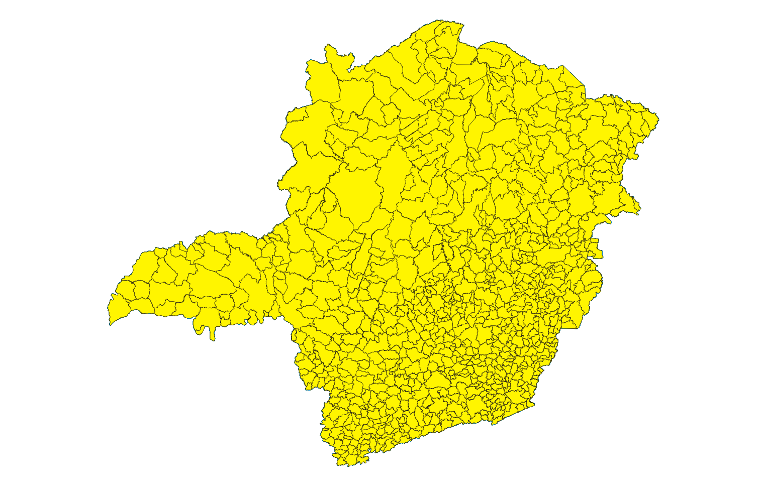
Localização do Empreendimento
PROJETO JEQUITAÍ

Slide 6
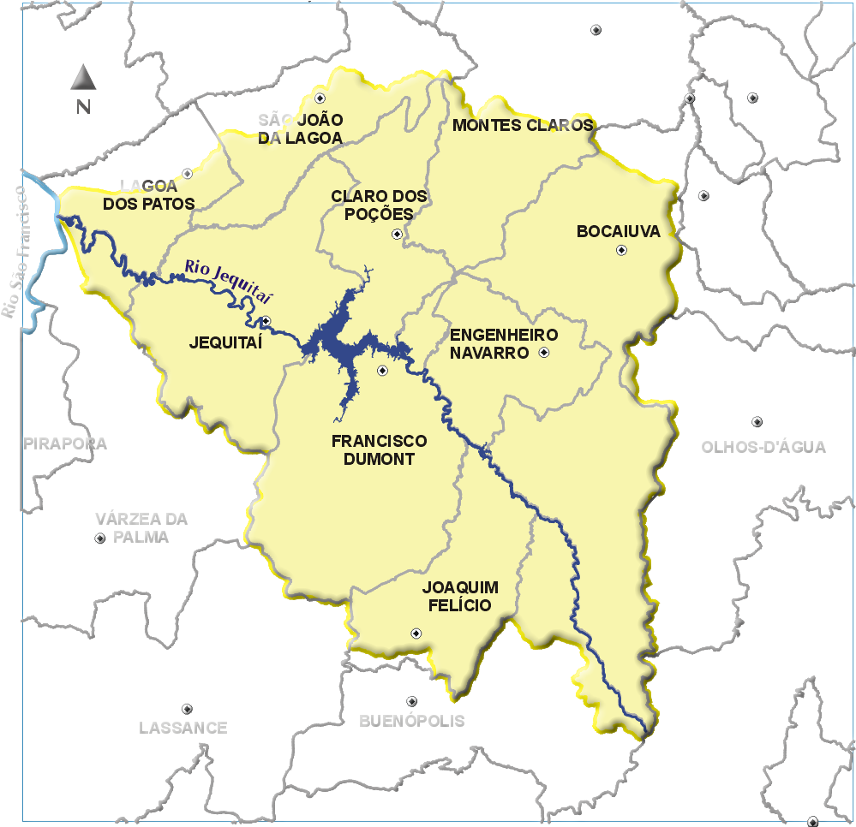
Bacia Hidrográfica
PROJETO JEQUITAÍ

Slide 7
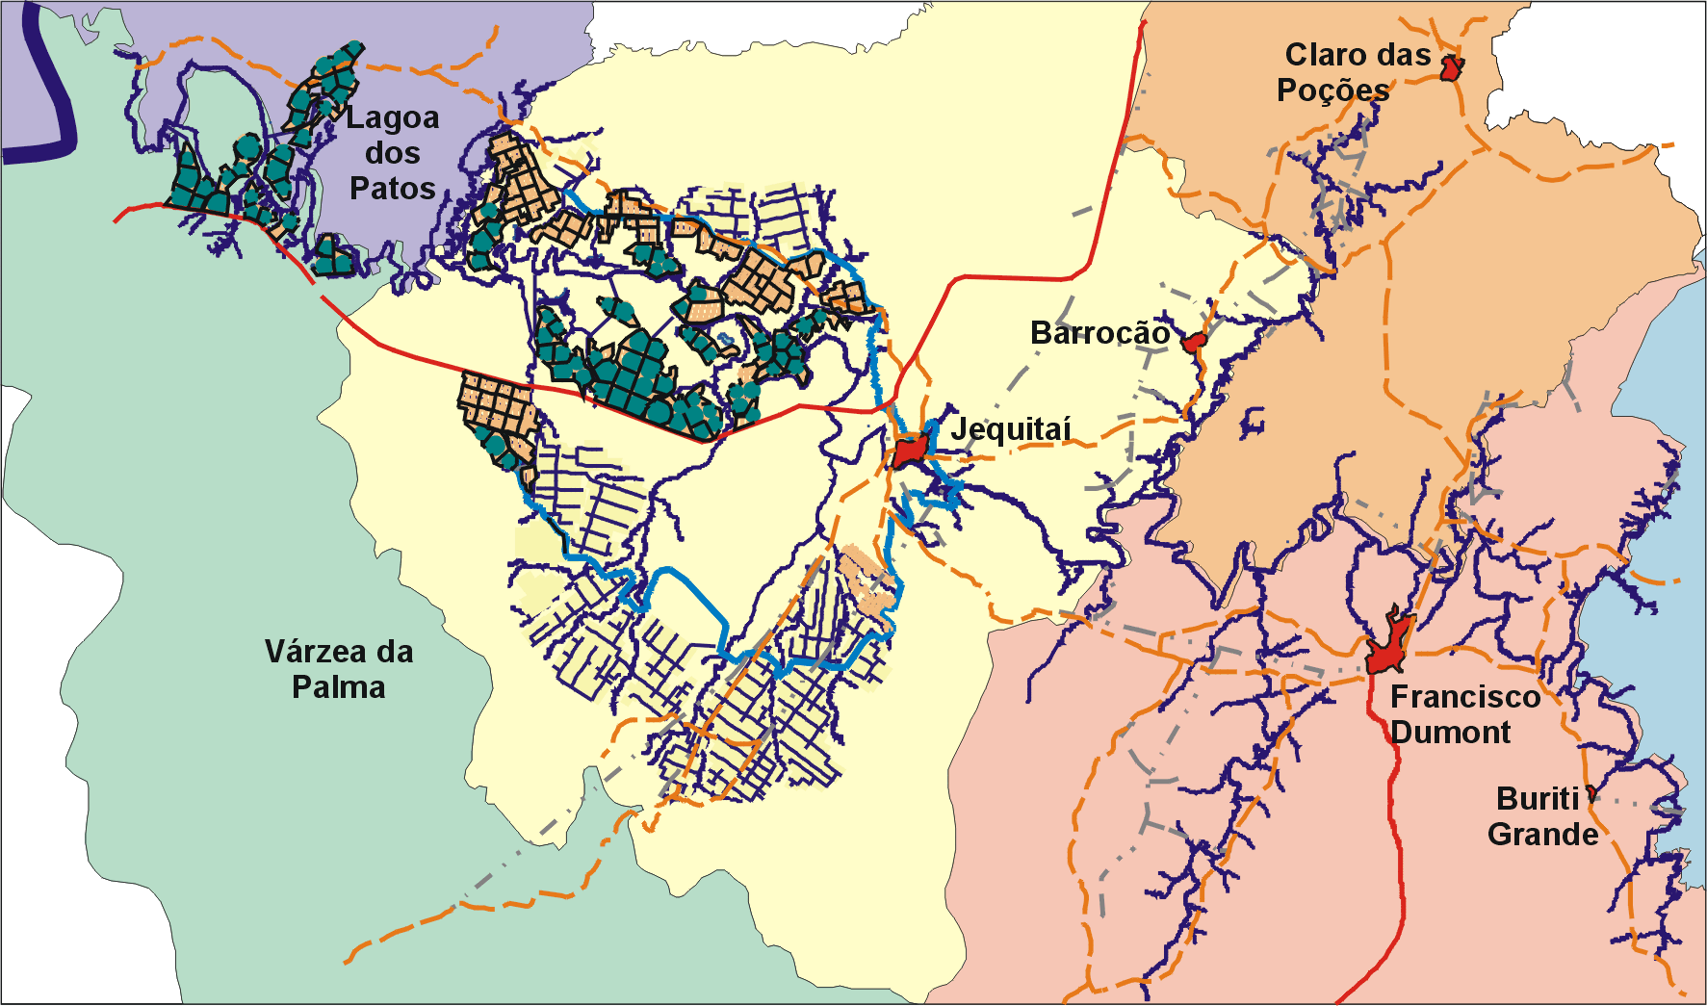
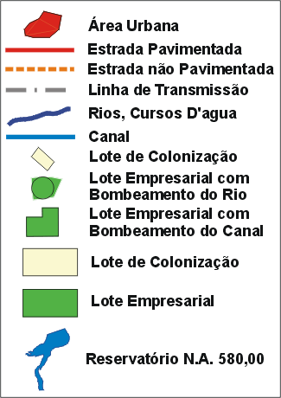
Concepção Geral do Empreendimento
PROJETO JEQUITAÍ
Rio São Francisco
Perímetro de Irrigação
Eixo Jequitaí II
Eixo Jequitaí I

Slide 8
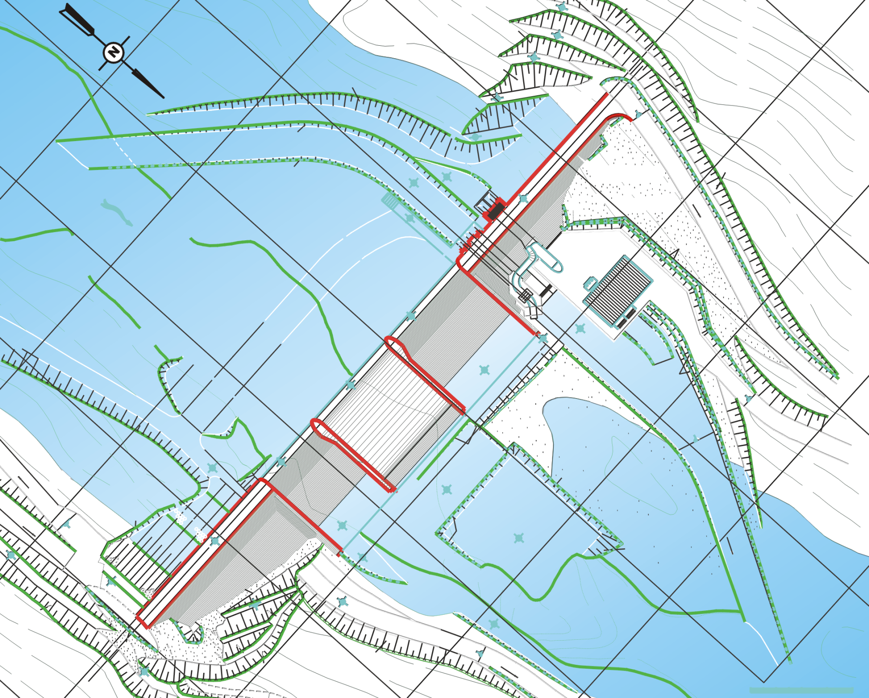
Barragem Jequitaí I – Arranjo Geral
tomada d´água
galeria de desvio
barragem margem esquerda
vertedouro auxiliar esquerdo
casa de força
vertedouro principal
PROJETO JEQUITAÍ
vertedouro auxiliar direito
válvula dispersora
barragem da margem direita

Slide 9
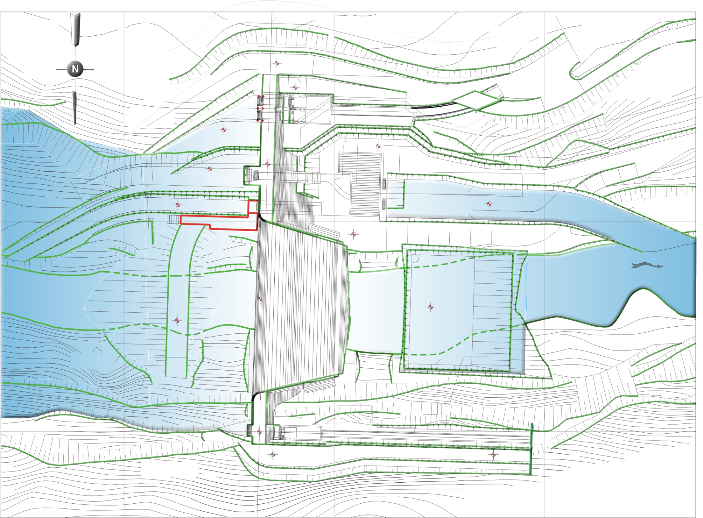
Barragem Jequitaí II - Arranjo Geral
tomada d´água de irrigação M.E.
tomada d´água para geração
casa de força
PROJETO JEQUITAÍ
vertedouro
Rio Jequitaí
tomada d´água de irrigação M.D.

Slide 10
Barragens Jequitaí I e II Dados Básicos
PROJETO JEQUITAÍ
Dados Básicos | A.M. Jequitaí I | A.M. Jequitaí II
Vazão regularizada (95% garantia) | 33,2 m³/s | 33,2 m³/s
Área Inundada no N.A. normal | 9.000 ha | 100 ha
Potência Instalada | 8,25 MW | 12,40 MW
Altura do Barramento | 41,0 m | 38,0 m

Slide 11
Contribuição ao rio São Francisco: Implantada, a barragem I armazenará e regularizará as vazões (inclusive das cheias) do rio Jequitaí.
Regularização de vazão Prevista: 33,2 m³/s
Comparação de regularização Transposição Eixo Norte
Extensão: 260 km
Outorga: 16,4 m³/s
Transposição Eixo Leste
Extensão: 217 km
Outorga: 10,0 m³/s

Slide 12
Cronograma de Implantação A.M. Jequitaí I
Início do desvio de 2ª fase
Geração comercial
Início do Enchimento do Reserv.

Slide 13
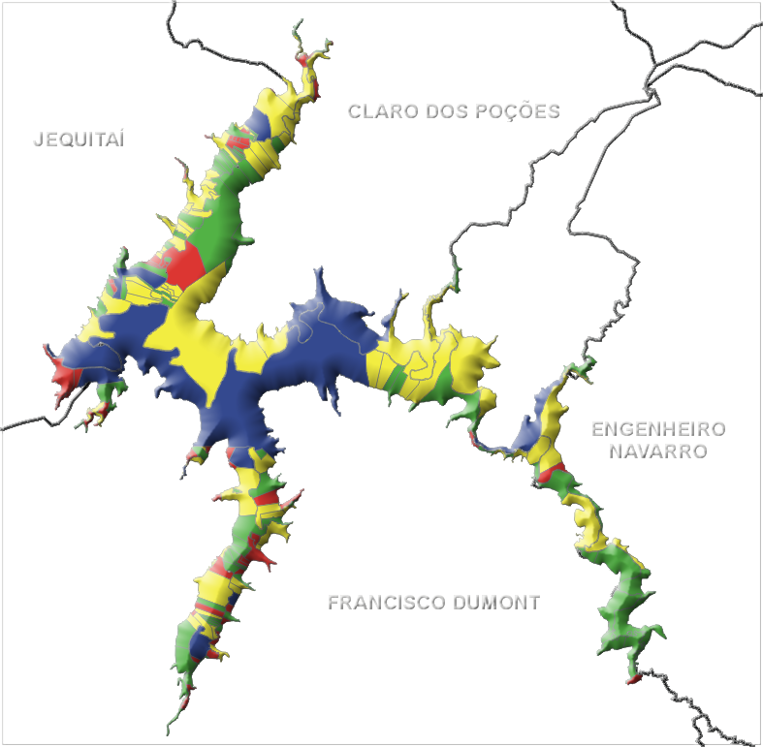
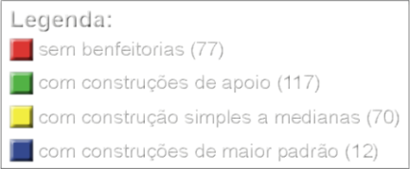
Reservatório - Propriedades
PROJETO JEQUITAÍ

Slide 14
Remanejamento da População Atingida
Reservatório da Barragem Jequitaí I
Decreto de Utilidade Pública para fins de desapropriação (20/09/2004)
Cadastro Patrimonial, Social e Econômico (concluído)
ETO JEQUITAÍ
Propriedades Cadastradas | 276 imóveis
Proprietários, Posseiros e Meeiros | 206
Fonte: CODEVASF, 2005
Avaliação do Imóvel (NBR 14.653-3 / 2004)

Slide 15
Áreas para Implantação do Projeto
Reservatórios e Barragens Jequitaí I e Jequitaí II
Nº de propriedades
276 imóveis
Área dos reservatórios
9.100 ha
Área das margens do reservatório
3.800 ha
Área total estimada dos reservatórios
12.900 ha
Projeto de Irrigação – Jusante das Barragens
PROJETO JEQUITAÍ
Nº de propriedades
330 imóveis
Área do projeto
34.800 ha
Área irrigada perímetro público
18.938 ha
Área irrigada perímetro privado
16.012 ha
Área de infra-estrutura e preservação
11.600 ha
Reserva legal
11.600 ha
Total estimado
58.150 ha

Slide 16
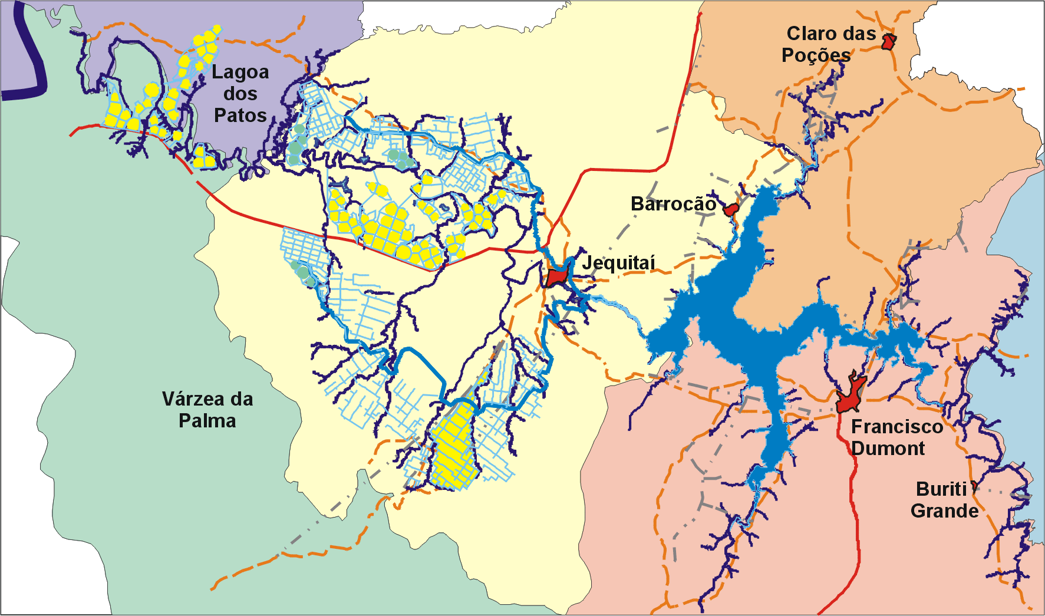
Projeto de Irrigação - Arranjo Geral
Irrigação a partir do rio
Eixo Jequitaí II
Eixo Jequitaí I
Irrigação a partir de canais

Slide 17
Projeto de Irrigação Dados Básicos
PROJETO JEQUITAÍ
PERÍMETRO PÚBLICO
Sistema da margem direita
Extensão do canal principal | 32,4 km
Pequenos produtores (6 ha) | 3.352 ha
Empresários (20 ha) | 216 ha
Sistema da margem esquerda
Extensão do canal principal | 44,8 km
Pequenos produtores (6 ha) | 8.522 ha
Empresários (20 ha) | 1.175 ha
Sistema de captação direta do rio Jequitaí
Área irrigada | 5.673 ha
Total | 18.938 ha
PERÍMETRO PRIVADO
Áreas privadas | 16.012 ha

Slide 18
Estudo de Impactos Ambientais
Elaboração do EIA/RIMA – 2004/2005
Protocolado no IEF em junho 2005
LP e Outorga para todo o empreendimento
LI para cada fase de implantação
LO para cada fase implantada
Reuniões com IEF, IGAM, municípios da área de influência direta, Comitê de Bacia e outros
Inventário hidrelétrico e concessão de energia junto à ANEEL
Certificado de sustentabilidade hídrica e operacional junto à ANA

Slide 19
Nº | PROGRAMAS /SUBPROGRAMAS AMBIENTAIS
 | PROGRAMA DE GESTÃO AMBIENTAL INTEGRADA
1 | PROGRAMA PARA MONITORAMENTO DO NÍVEL PIEZOMÉTRICO
2 | PROGRAMA DE MONITORAMENTO LIMNOLÓGICO E DA QUALIDADE DAS ÁGUAS
2.1 | Subprograma de Avaliação da Qualidade da Água - (Etapa anterior à Obra) - Módulo I
2.2 | Subprograma de Avaliação da Qualidade da Água - (Etapa de construção do empreendimento) - Módulo II
2.3 | Subprograma de Avaliação da Qualidade da Água - (Etapa de enchimento do reservatório) - Módulo III
3 | PROGRAMA DE INTERFERÊNCIAS COM DIREITOS MINERÁRIOS
4 | PROGRAMA DE MONITORAMENTO SISMOLÓGICO
5 | PROGRAMA DE SUPRESSÃO DA VEGETAÇÃO E LIMPEZA DE RESERVATÓRIOS, ÁREAS AGRÍCOLAS E DE OBRAS
5.1 | Programa de Supressão da Vegetação e Limpeza da Área do Canteiro de Obras e Barramento
5.2 | Programa de Supressão da Vegetação e Limpeza de Reservatórios, Áreas Agrícolas
5.3 | Programa de Supressão da Vegetação e Limpeza da Área da Bacia Hidráulica

Slide 20
7 | PROGRAMA DE CONSERVAÇÃO DA FLORA
7.1 | Subprograma de Resgate da Flora
7.2 | Subprograma para Implantação do Viveiro de Mudas Nativas
8 | PROGRAMA DE CONSERVAÇÃO DA FAUNA
8.1 | Subprograma de Implantação da Infraestrutura de Apoio à Execução das Atividade de Resgate da Fauna
8.2 | Subprograma de Resgate da Fauna durante a Supressão da Vegetação e Limpeza das Áreas do Canteiro de Obras e Reservatório Jequitaí I
8.3 | Subprograma de Resgate da Fauna durante o Enchimento do Reservatório Jequitaí I
8.4 | Subprograma de Monitoramento da Fauna
9 | PROGRAMA DE MONITORAMENTO E MANEJO DA ICTIOFAUNA
9.1 | Subprograma de Biomonitoramento da Ictiofauna nas Diferentes Etapas de Implantação do Projeto Jequitaí
9.2 | Subprograma de Monitoramento Intensivo da Ictiofauna como Subsídio à Avaliação de Áreas de Relevante Interesse à Conservação e Manutenção da Diversidade de Peixes do Rio Jequitaí
9.3 | Subprograma de Resgate de Peixes Durante as Obras de Desvio do Rio Jequitaí para a Construção da Barragem
9.4 | Subprograma de Resgate de Peixes Durante o Enchimento do Reservatório

Slide 21
13 | PROGRAMA DE REDIMENSIONAMENTO E ADEQUAÇÃO DA INFRA-ESTRUTURA DIRETAMENTE AFETADA
13.1 | Subprograma de Articulação Interinstitucional
13.2 | Subprograma de Adequação da Infraestrutura Viária e dos Equipamentos (escola, creche, Posto Policial, Centro de Saúde).
13.3 | Sub-programa de Fortalecimento da Infra-estrutura (escola / creche / Posoto Policial / Saúde)
14 | PROGRAMA DE PROTEÇÃO DO PATRIMÔNIO CULTURAL E NATURAL DA ÁREA DE INFLUÊNCIA
14.1 | Subprograma de Prospecção Arqueológica e Salvamento do Patrimônio
14.2 | Subprograma de Salvamento/ Resgate de Sítios Arqueológicos Pré-Históricos e Históricos
14.3 | Subprograma de Educação Patrimonial
14.4 | Subprograma de Monitoramento
15 | PROGRAMA DE GESTÃO AMBIENTAL INTEGRADA - PGAI
15.1 | Plano de Gestão Ambiental Integrada - PGAI
15.2 | Subprogramas do Plano de Gestão Ambiental Integrada - PGAI

Slide 22
Recursos Hídricos Outorga – Situação do Processo
PROJETO JEQUITAÍ
OUTORGAS DEFERIDAS
BARRAMENTO DE JEQUITAÍ I – REGULARIZAÇÃO DE VAZÕES | IGAM / CBH JEQUITAÍ
BARRAMENTEQUITAÍ II – CAPTAÇÃO DE ÁGUA | IGAM / CBH JEQUITAÍ
GERAÇÃO DE ENERGIA | ANEEL
OUTORGAS FUTURAS – APÓS A CONSTRUÇÃO DO BARRAMENTO JEQUITAÍ I
RESERVATÓRIO DE JEQUITAÍ I | ANA
RIO A JUSANTE – OUTROS USUÁRIOS | IGAM

Slide 23
Síntese dos Benefícios do Empreendimento
Regularização de Vazões
Q_{reg} = 33,2 m³/s (95% de garantia)
Controle de Cheias
Vazões afluentes com TR = 50 anos
Vazões defluentes com TR = 5 anos
Geração de Energia
Jequitaí I = 8,25 MW
Jequitaí II = 12,40 MW
Irrigação: 35.000 hectares
Produção Esperada = 750 x 10³ t/ano
Receita Líquida = R$ 558x10⁶/ano
Potencial para Piscicultura, Lazer e Recreação e Abastecimento Público de 16 municípios
Empregos Gerados: 105.000
PROJETO JEQUITAÍ

Slide 24
Necessidade de Recursos para Conclusão da Barragem I
Descrição | Valores em R$ 1.000
Regularização Fundiária | 33.426
Programas Socioambientais | 70.962
Reassentamento | 46.966
Remanejamento de Redes Elétricas | 12.500
Obras – Barragem I e Obras de Arte | 126.800
Supressão e Limpeza do Lago | 24.000
Segurança da Barragem | 2.000
Licença de Operação
T O T A L | 316.753
PROJETO JEQUITAÍ
PROJETO JEQUITAÍ

Slide 25
Necessidade de Recursos para 2018
Descrição | Valores em R$ 1.000
Regularização Fundiária | 18.678
Programas Socioambientais | 27.016
Reassentamento | 15.059
Remanejamento de Redes Elétricas | 12.500
Obras – Barragem I e Obras de Arte | 26.800
Supressão e Limpeza do Lago | 8.000
Segurança da Barragem | 700
Licença de Operação | -
T O T A L | 108.753
PROJETO JEQUITAÍ

Slide 26
Cenários
Cenário Futuro Sem a Implantação do Empreendimento
Continuidade do lento processo de desenvolvimento atual
Reduzidas perspectivas de investimentos na região pela iniciativa privada
Manutenção das condições sociais desfavoráveis
Agravamento gradativo das condições ambientais
Não se percebe a possibilidade de estabelecimento de um ciclo de desenvolvimento independente da intervenção específica do Estado para esta região

Slide 27
Cenários
Cenário Futuro Com a Implantação do Empreendimento
Predomínio dos prognósticos positivos
A região entrará num novo ciclo de desenvolvimento econômico
Alterações positivas sobre a economia regional e sobre o mercado de trabalho urbano e rural
Melhorias de qualidade de vida para a população
Criação de novas oportunidades de empregos diretos e indiretos
Impacto sobre o ciclo de esvaziamento demográfico da região

Slide 28
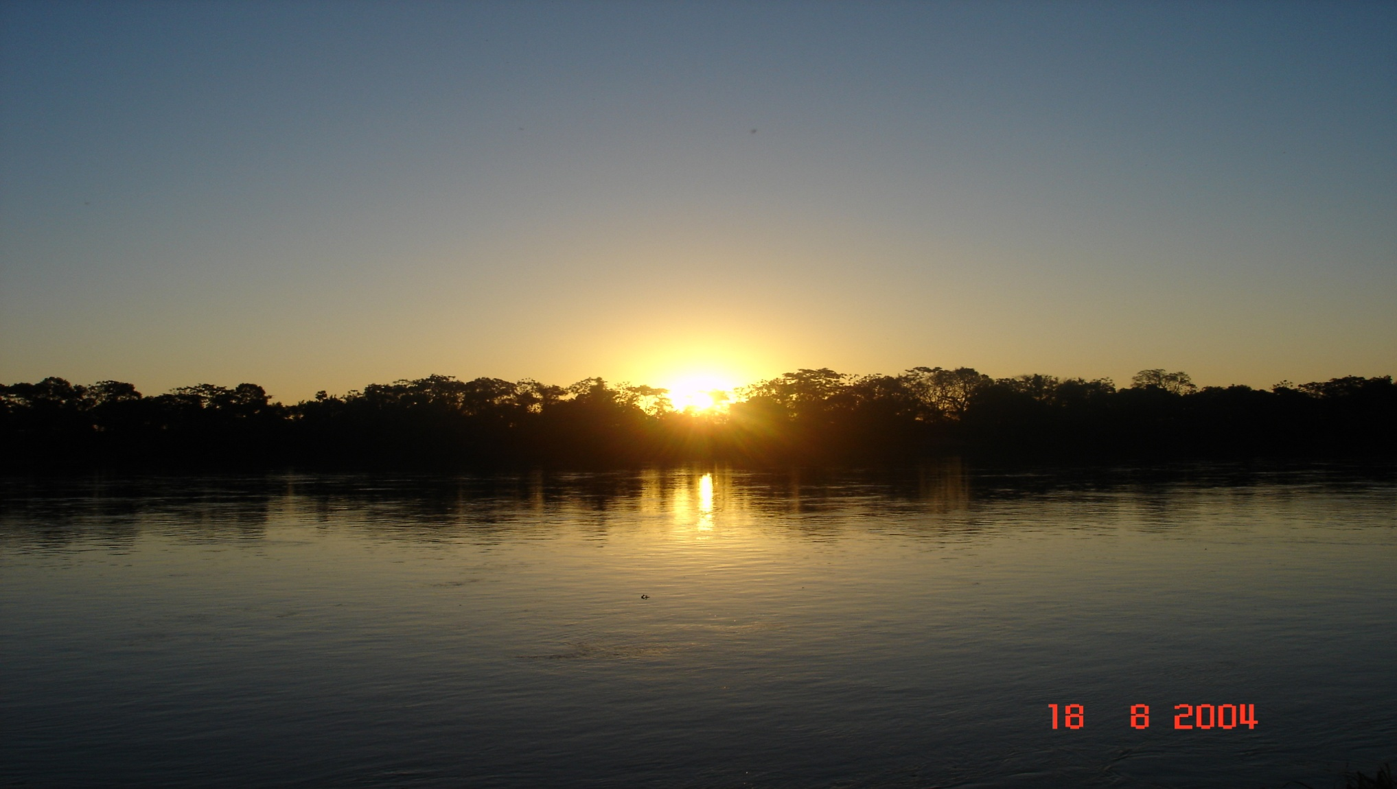
PROJETO JEQUITAÍ
Muito Obrigado

